Slide 1
Живот и дело на Св. Св. Кирил и Методий
Изготвил: Джанел Насуф 5a клас

Slide 2
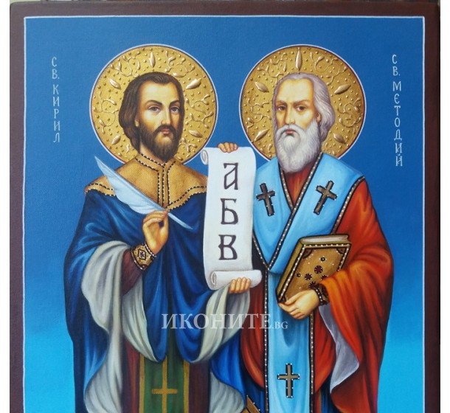
Св. Св. Кирил и Методий

Slide 3
Основите на тази християнска цивилизация - славянска като език, старобългарска като генезис - са положени от двамата монаси, писатели, книжовници и християнски мисионери Константин-Кирил Философ и Методий. Двамата братя са родени в Солун. Методий през 815г., а Костантин през 826г., от благоверни и благочестиви родители, богати и първи в този град. Бащата се казвал Лъв, а майката Мария. Краткото житие на Кирил съобщава, че той бил “родом българин”.

Slide 4
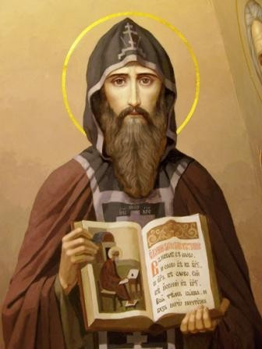
Константин (Св. Кирил) Философ

Slide 5
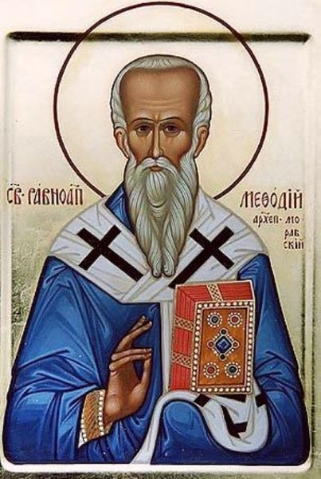
Св. Методий

Slide 6
През IX век развиват мисионерска дейност като проповедници на християнството сред различни народи.
За своята работа, която значително ще повлияе на културното развитие на славяните, са наречени апостоли на славяните. На тях се дължи създаването на азбуката глаголица – първата азбука, която служи за писменост на езика староцърковен славянски. Азбуката кирилица, създадена на основата на тази глаголица, се използва и до днес в различни славянски езици.

Slide 8
Кирилица

Slide 9
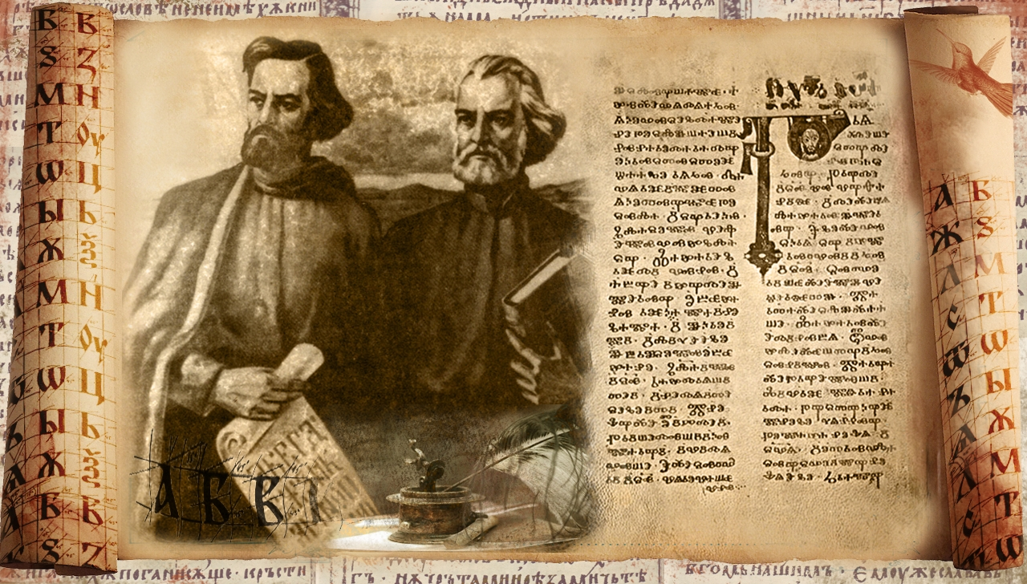
С помощта на свои ученици превели на славянски език богослужебните книги. През 867г. двамата братя отишли в Рим, за да защитят своето дело и да получат официално признание от папата. Адриян ІІ ги приел радушно и осветил славянските книги. Но в Рим Констатин се заболял тежко, приел монашеството и името Кирил. На 14 февруари 869 г. той починал и бил погребан в църквата ,,Сан Клементе“. Методий продължил делото. Той бил поставен за архиепископ на Великоморавия. До смъртта си на 6 април 885 г. Методий упорито се трудел за укрепването на славянското дело.

Slide 10
В резултат на мощното българско духовно и културно излъчване в православна Европа (Русия, Сърбия, Влахия, Молдова, Литва) старобългарският се превръща в третият класически език на средновековна Европа. По този повод преди много години френският учен проф. Роже Бернар казва следните точни и силни думи:
“Спасявайки делото на Св. св. Кирил и Методий, България е заслужила признателността и уважението не само на славянските народи,но и на света. И това ще бъде така, докато човечеството влага истинско съдържание в думите напредък, култура и човечност...”

Slide 11
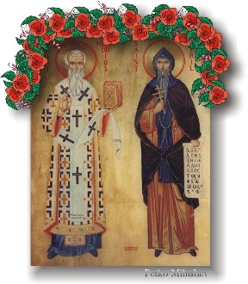
Още през 1851 г. техният ден - 11 /24 май, от църковен празник прераства в най-яркият израз на националната идентичност, на българското преклонение пред образованието, науката и културата. Днес Св. Св. Кирил и Методий са признати за духовни учители от целия христянски свят.

